Slide 1

UNIVERSIDAD AUTÓNOMA DEL ESTADO DE MÉXICO
PLANTEL NEZAHUALCÓYOTL DE LA ESCUELA PREPARATORIA
ASIGNATURA: PSICOLOGÍA
TEMÁTICA
MÓDULO II. ETAPAS DEL DESARROLLO HUMANO
SEMESTRE: SEXTO
DRA. LAURA ESPINOZA AVILA
CICLO ESCOLAR: 2021-A

Slide 2
PSICOLOGÍA
MÓDULO II. ETAPAS DEL DESARROLLO HUMANO

Slide 3
PROPÓSITO DE LA ASIGNATURA
Analiza los fundamentos de la psicología como ciencia, objeto de estudio, método y principales teorías para relacionarlo con situaciones de su vida cotidiana

Slide 4
PROPÓSITO DEL MÓDULO
Distingue las fases del desarrollo humano para asociar como éstas influyen en su comportamiento y su entorno social.

Slide 5
TEMÁTICA
Etapas del desarrollo humano
Desarrollo físico y psicológico en las diferentes etapas
Desarrollo biológico, cognitivo, social y afectivo

Slide 6

DESARROLLO FÍSICO Y PSICOLÓGICO EN LAS DIFERENTES ETAPAS
El desarrollo es un proceso continuo, que inicia con el nacimiento y culmina con la muerte.
Cada etapa tiene características psicosociales y culturales que se relacionan con la transformación del organismo.

Slide 7
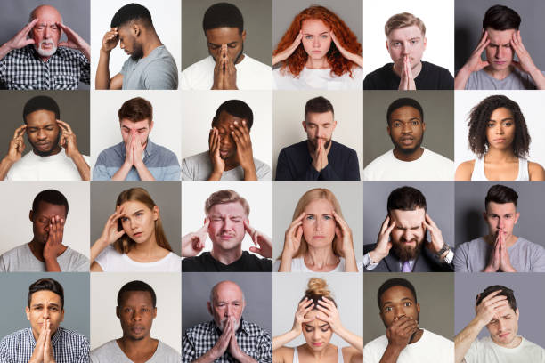
COMPORTAMIENTO HUMANO
A LO LARGO DE SU EVOLUCIÓN BIOLÓGICA Y PSICOLÓGICA
INTERACTÚAN DOS FACTORES
1 2
Motivaciones, expectativas y los Demandas e influencias que recibe del
deseos conscientes e inconscientes entorno geográfico, económico,
de la estructura biopsíquica de la persona tecnológico, social y cultural

Slide 8
Para estudiar el desarrollo se deben considerar tres conceptos
Maduración
Etapas del desarrollo
Aprendizaje
Cambios previsibles para una edad cronológica
Cambios de conducta que ocurren
Cambio relativamente permanente en nuestro comportamiento

Slide 9
JUVENTUD
ADULTEZ
VEJEZ
ETAPAS DEL DESARROLLO
ADOLESCENCIA
INFANCIA
ETAPA PRENATAL

Slide 10
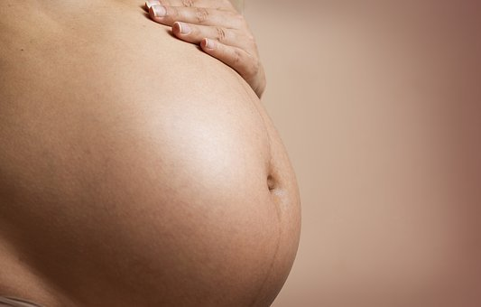
ETAPA PRENATAL
Inicia con la concepción y culmina con el nacimiento

Slide 11
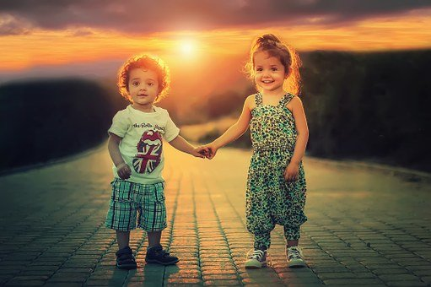

INFANCIA
Infancia de 0 – 6 años
Niñez de 6 - 12 años

Slide 12
Durante la infancia se alcanzan los siguientes logros.
  Reconocimiento de las personas . Reconocimiento de sí
  Adquisición de la identidad sexual . Lateralización
  .Locomoción y control postural

Slide 13
Durante la niñez se alcanzan los siguientes logros:
Consolidar la identidad
Adquirir conciencia de capacidades y limitaciones
Aceptar las normas
Adoptar comportamientos cooperativos
Percibir su situación en el mundo social
Desarrollar actitudes participativas, respetuosas y tolerantes

Slide 14

ADOLESCENCIA
Es la etapa con mayor influencia de la cultura y la clase social.
La palabra deriva del verbo latino Adolescere que significa crecer/desarrollarse
Consecuencia de la Revolución Industrial

Slide 15
E
IMPORTANTE
El adolescente necesita reafirmar su personalidad ante los demás, rodearse de amigos, quienes en este periodo tienen un significado muy particular, debido a que los lazos que establecen a esta edad son tan fuertes como los familiares.

Slide 16


La adolescencia comienza en la pubertad
(Niñas 10-14 y Niños 12-16)
Las áreas típicas de conflicto entre padres e hijos son generalmente:
Discusión de restricción de horarios
Amigos
Tiempo con familia & tiempo con amigos
Desempeño escolar o laboral
Privilegios para conducir
Sexualidad/ noviazgo
Vestimenta, peinados, maquillaje
Conductas autodestructivas (tabaco-alcohol)

Slide 17

JUVENTUD
Etapa que sigue a la adolescencia y su inicio es variable… de acuerdo a la OMS empieza a los 18 años y termina a los 32.
Aspectos inherentes a la juventud:
Madurez física - Estabilidad social - Formación de núcleo familiar
Madurez psicológica - Consolidación de identidad
Incorporación al mercado de trabajo

Slide 18

ADULTEZ
Según Linda Davidoff, las teorías de la vida adulta subrayan los retos, problemas, conflictos y cambios de personalidad e intelectuales que aparecen en momentos determinados.

Slide 19
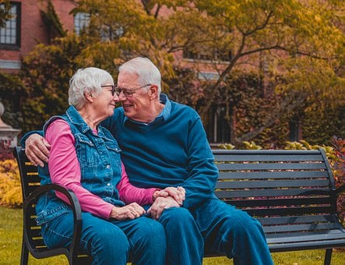
VEJEZ
De los 60 años a la muerte
Disminuye la productividad o se deja de ser productivo, el cuerpo se deteriora; existe un duelo por la disminución de las capacidades.

Slide 20
Características y factores de influencia en la etapa infantil
La función de la familia
Proporciona espacio idóneo para el desarrollo físico y emocional
Introducir al contexto cultural y emocional
Desarrolla en el individuo su capacidad socializadora
Satisfacer material y psicológicamente las necesidades para resolver conflicto
Proporciona elementos para aprender a interaccionar y comunicarse

Slide 21
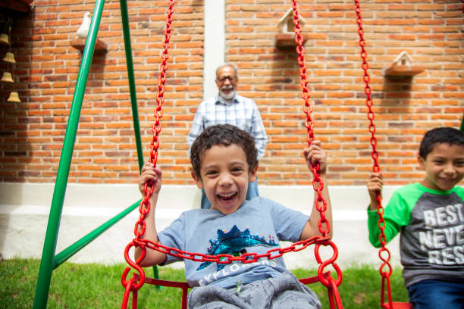
La calidad en el cuidado en la etapa infantil cuenta, puesto que un ambiente seguro, afectuoso y estimulante produce niños saludables, listos para aprender y felices.

Slide 22
Características y factores de influencia en la etapa de la adolescencia
La familia debe
Apoyar al adolescente a encontrarse a sí mismo
Asegurar una presencia física y espiritual
Tender la mano y estar presentes cuando se les necesite
Escuchar y dialogar
Ser firmes pero cariñosos

Slide 23

En la adolescencia, si se enfrenta y supera la etapa, se sentirá seguro y capaz de continuar formando su identidad, con sus propias ideas y creencias.

Slide 24
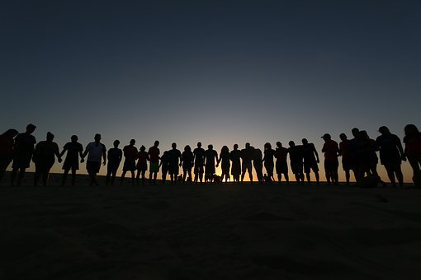
Características y factores de influencia en la etapa de la juventud
A esta etapa se le considera como la mejor

Slide 25

Características y factores de influencia en la etapa adulta
La etapa más larga del ser humano
Los jóvenes se convierten en adultos
Se elige el modo en el que se va a dirigir la propia vida
Etapa de consolidación
Si se supera: el individuo alcanza prestigio social

Slide 26
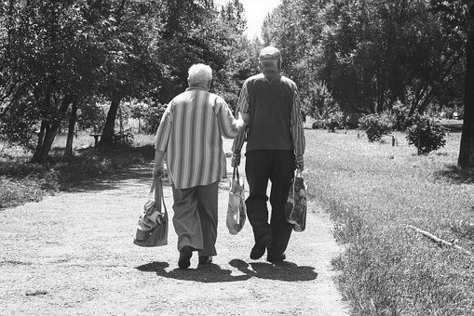
Características y factores de influencia en la etapa de la vejez
Es la última del ser humano
Denominada “tercera edad”
Al grupo que la representa se les llama “adultos mayores”
El papel en la sociedad no es muy destacado
Su rol es ayudar a los integrantes de la familia
Deben tener la mente abierta al mundo actual

Slide 27

Las personas se dan cuenta de que el final se acerca
Reflexionan acerca de lo que han recorrido
Identifican lo que han logrado y lo que no
Quienes hayan llevado una vida satisfactoria llegan a esta etapa de forma tranquila, en armonía y en paz

Slide 28
Todos experimentamos de manera distinta las diversas etapas, cada uno las enfrenta a su manera, dependiendo de su personalidad y de la educación, la sociedad, las relaciones familiares, entre otros factores.

Slide 29
POR TU ATENCIÓN
GRACIAS

Slide 30
Bibliografía
Benhumea, R.M. et al. (2018). Psicología. Libro de texto basado en competencias. Sexto semestre. UAEMéx.
Guion Instruccional. Psicología. UAEMEX.
Moreno, B. et al. (2017) Programa de Asignatura de Psicología. UAEMEX.

Slide 31
Imágenes
Iconos de mensajes. Recuperado de https://www.istockphoto.com/es/vector/patr%C3%B3n-sin-costuras-con-iconos-de-mensajes-gm1222212804-358562755
La vida cambia sus colores. Recuperado de https://www.istockphoto.com/es/vector/la-vida-cambia-sus-colores-gm1125176719-295680792
Embarazada. Recuperado de https://pixabay.com/es/photos/embarazada-gestaci%C3%B3n-2635034/https://pixabay.com/es/photos/embarazada-gestaci%c3%b3n-2635034/
Niños hermanos. Recuperado de https://pixabay.com/es/photos/ni%c3%b1os-hermanos-hermano-hermana-817365/
Retrato de los niños. Recuperado de https://www.istockphoto.com/es/foto/retrato-de-los-ni%C3%B1os-pasando-el-rato-y-jugando-juntos-gm1248639576-363701866

Slide 32
Mamá regañando. Recuperado de https://www.istockphoto.com/es/foto/madre-rega%C3%B1ando-a-su-hija-gm1223752107-359575272?utm_source=pixabay&utm_medium=affiliate&utm_campaign=SRP_image_noresults&referrer_url=http%3A%2F%2Fpixabay.com%2Fes%2Fimages%2Fsearch%2Fconflictos%2520padres%2520e%2520hijos%2F&utm_term=conflictos+padres+e+hijos
Padre trata de hablar Recuperado de https://www.istockphoto.com/es/foto/padre-trata-de-hablar-con-su-hijo-y-el-adolescente-con-problemas-comienza-a-escuchar-gm1285459621-382286846?utm_source=pixabay&utm_medium=affiliate&utm_campaign=SRP_image_noresults&referrer_url=http%3A%2F%2Fpixabay.com%2Fes%2Fimages%2Fsearch%2Fconflictos%2520padres%2520e%2520hijos%2F&utm_term=conflictos+padres+e+hijos
Amor dos. Recuperado de https://pixabay.com/es/photos/amor-dos-par-sentimientos-amantes-3189894/

Slide 33
Abuelo columpiando. Recuperado de https://www.istockphoto.com/es/foto/abuelo-columpiando-a-ni%C3%B1os-en-el-patio-de-la-casa-gm1258064213-368891956
Saltar. Recuperado de https://pixabay.com/es/photos/ni%c3%b1a-saltar-exterior-atl%c3%a9tico-3714426/
Coche tráfico. Recuperado de https://pixabay.com/es/photos/coche-tr%c3%a1fico-hombre-apurarse-1149997/
Lago banco. Recuperado de https://pixabay.com/es/photos/lago-banco-oto%c3%b1o-falleciendo-vejez-4572943/

